Slide 1
Progress report 進捗報告
Sekiya laboratory M2
Fujii Shogo

Slide 2
進捗報告
提案手法についての調査
関連研究

Slide 3
論文調査
Keyword : low-latency, datacenter
Categories of approach
Reducing queue length
Accelerating retransmission
Exploiting multipath
Prioritizing flows based on …
Flow deadlines
Application assignment

Slide 4
Reducing queue length
DCTCP
In order to reduce buffer occupancy, using ECN for reducing the window size with threshold.
For commodity switch, has deep buffers to handle bursty traffic.
HULL(High-bandwidth Ultra-Low Latency) based on DCTCP
Link utilization base system, rather than queue occupancy, by simulating queue buildup .
Improving with a 10% bandwidth reduction as the tradeoff.

Slide 5
Accelerating retransmissions
In dropping packets,
DIBS(Detour-Induced Buffer Sharing)
The packet is delivered via another path with more hops
The packet loops back to the same egress port, finding its buffer no longer full, and is transmitted
The packet does not find an idle path after reaching its TTL and is eventually dropped
FastLane and CP
Generating a new notification packet from the switch dropping packets

Slide 6
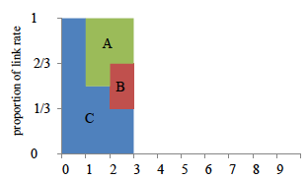
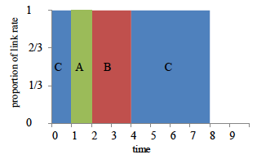
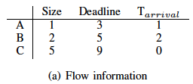
Prioritizing short flow : Deadline
D3(Deadline Driven Delivery)
D3 Switch perform centralized bandwidth allocation in a first-come-first-serve.
Only satisfy the first few flow’s demand
PDQ
Shortest job first
D2TCP and MCP
Adjusting TCP window size in similar method as DCTCP with ECN, further taking flow deadlines
DCTCP
PDQ

Slide 7
Prioritizing short flow : application
Detail : identify two causes to reduce the tail FCT
Using PFC(Priority Flow Control) based pausing system
Uneven load balancing
pFablic
Switch resorts packets according to the priorities at shallow-buffered

Slide 8
Multipath method
Detail : uneven load balancing
Congestion based routing : If the current path is congested, the PFC pause message sent and change the route
RepFlow
Replicating just short flow in datacenter network

Slide 9
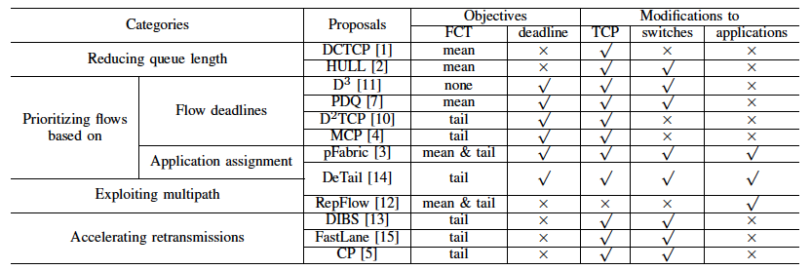
まとめ

Slide 10
Consideration
ボトルネック：スイッチ、通知手段?
単純な方法
スイッチでの測定結果を通知する
中継スイッチ同士でやりとりする…
プロトコルとして実装されてはいるが…
基本的にはショートフローに対して色々制御する
通信途中での状況の変化に対応する

Slide 11
例えば提案手法では
ショートフローに対しては、
初めの経路選択のみ制御を入れる
バックグラウンドフローに対しては、
積極的に制御する
MPTCPで複数の経路での通信料を制御し、ショートフローに譲る

Slide 12
経路選択について
ショートフローの通信時間は数ms単位
数ms後のネットワークの予測、それにより影響が小さい経路を選択する
予測について、
統計的手法：カルマンフィルタ
数理モデルが必要
予測値を計算、実測値とのずれを算出し、ゲインを修正
既存研究含め調査中…

Slide 13
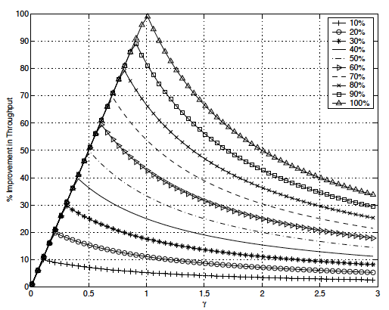
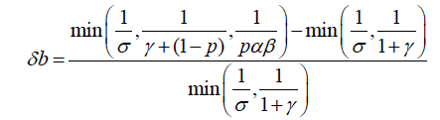
調査進捗
数理モデル
LAWS model
Onload and offloadの影響を含んだモデルの提案

